Slide 1
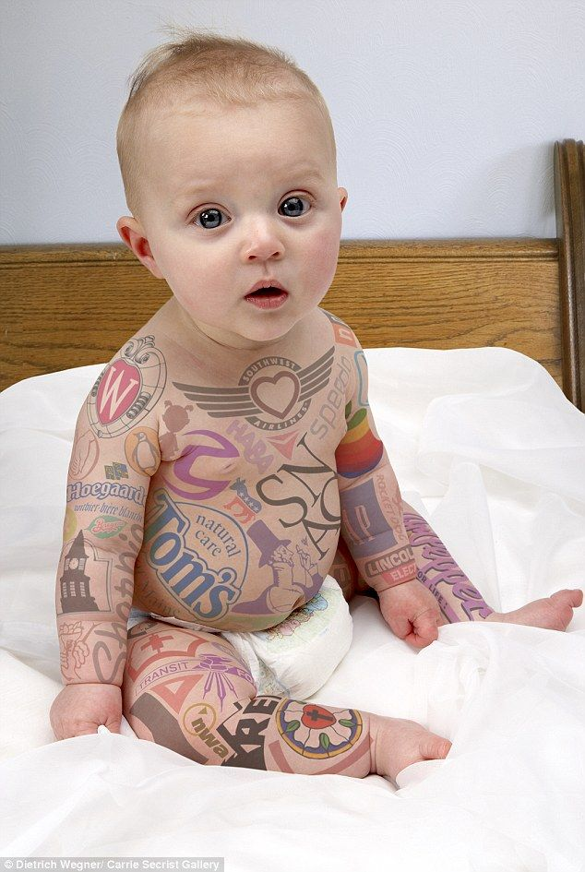
خالکوبی دیجیتال
مدرس : مهندس حق وردی طاقانکی
شهریور ماه 1398 - تهران

Slide 2
خالکوبی دیجیتال
We create solutions
سر فصل مباحث قابل طرح
خالکوبی دیجیتال
شکاف دیجیتال
ردپای دیجیتال فعال
ردپای دیجیتال غیر فعال
سایه دیجیتال
تفاون سایه دیجیتال با ردپای دیجیتال

Slide 3
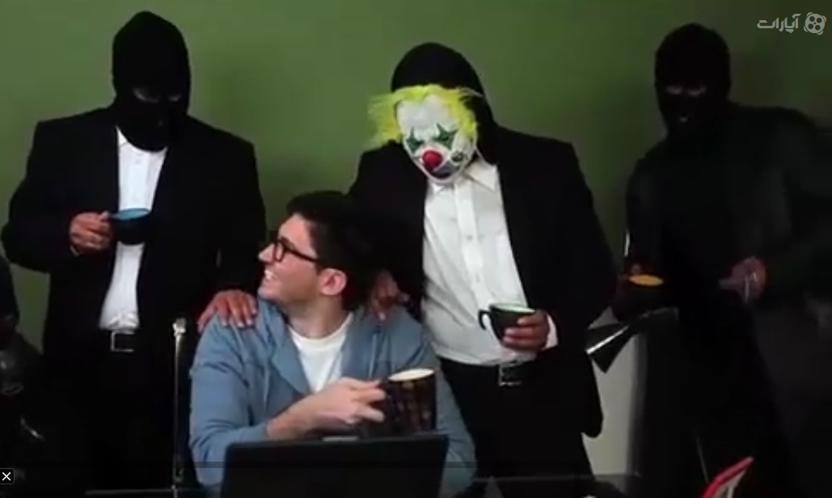
در فضای مجازی هم مراقب اطلاعات شخصی خود باشیم
https://www.aparat.com/v/szUGA

Slide 4
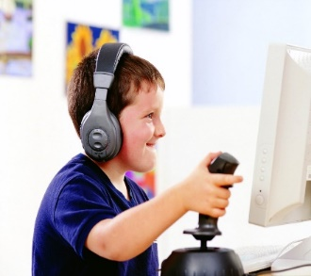
مهاجرین عصر دیجیتال
بومیان عصر دیجیتال
Notes:
شکاف دیجیتالی بین نسلی :نابرابری در مهارت استفاده از فناوری و سواد دیجیتالی است.

Slide 5
ردپای دیجیتال فعال
Notes:
ردپای دیجیتال فعال : اطلاعاتی است که کاربر به صورت آگاهانه در فضای دیجیتال منتشر می کند. مثل انتشار مطلب در وبلاگ ها و وب سایتهای شخصی و یا شبکه های اجتماعی، ثبت نام در سرویس های اینترنتی و ...

Slide 6
ردپای دیجیتال غیرفعال
Notes:
ردپای دیجیتال غیر فعال : اطلاعاتی است که مبتنی بر فعالیت کاربرمثل داده های مرور، عادت های خرید جمع آوری می شود.
گاه به صورت فردی قابل بهره برداری است و گاه به صورت جمعی مثلا ذایقه یک فرد در انتخاب یک نرم افزار یا ذایقه افراد یک استان در انتخاب نرم افزار

Slide 7
نمونه ای از گزارشات مبتنی بر ردپای دیجیتال غیر فعال

Slide 8
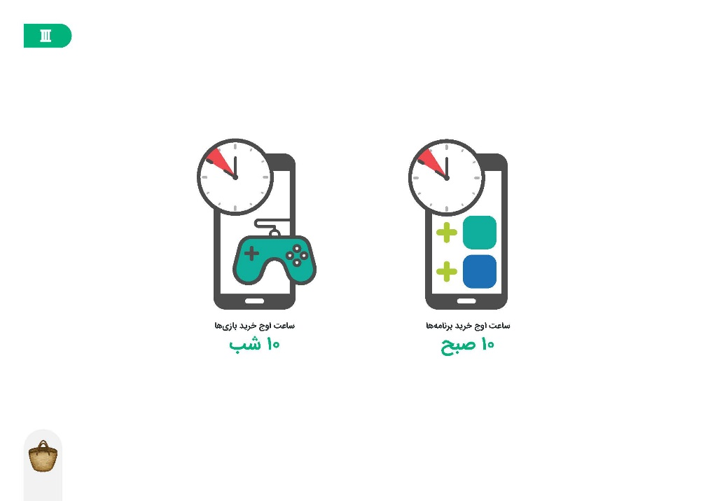
نمونه ای از گزارشات مبتنی بر ردپای دیجیتال غیر فعال

Slide 9
نمونه ای از گزارشات مبتنی بر ردپای دیجیتال غیر فعال

Slide 10
digital shadow
سایه دیجیتالی
digital shadow
digital shadow
digital shadow
www.vmojahed.ir
Notes:
سایه دیجیتالی:اطلاعات که توسط دیگران از فرد در اینترنت منتشر می شود مانند عکسی که توسط بستگان یا دوستان شما در اینستاگرام منتشر می شود

Slide 11
تفاوت سایه دیجیتال با رد پای دیجیتال
subtitle here
Notes:
ردپای دیجیتال مربوط به فعالیت های خودمان در اینترنت می شود ولی سایه دیجیتال مربوط به اطلاعات ما که توسط دیگران منتشر می شود
به همین دلیل افرادی هستند که هیچ فعالیتی در اینترنت ندارند ولی اطلاعات گاه زیاد از آنها در اینترنت وجود دارد مانند تصاویری که والدین از فرزندانشان منتشر می کنند.

Slide 12
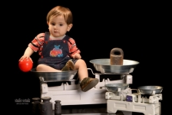
سایه دیجیتالی
digital shadow
www.vmojahed.ir
Notes:
آیا انتشار تصاویر نامتعارف و یا نیمه برهنه کودکتان هر چند به ظاهر جذاب و بانمک صحیح است ؟

Slide 13
آرشیو اینترنت
Description Here
https://www.archive.org/
Please write your great title is here

Slide 14
وب سایت مجاهد مجازی
We create solutions
ارتقا سواد فضای مجازی و سواد بازی های دیجیتال
WWW.VMOJAHED.IR

Slide 15
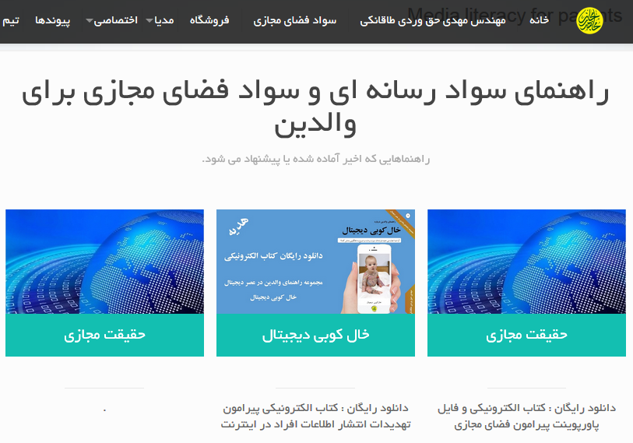
صفحه محصولات ویژه والدین
We create solutions
http://vmojahed.ir/media-literacy-for-parents/

Slide 16
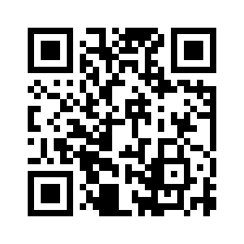
کتاب الکترونیکی رایگان : راهنمای والدین درباره انتخاب بازی دیجیتال
We create solutions
WWW.VMOJAHED.IR/?p=7059

Slide 17
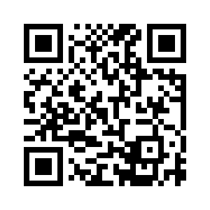
کتاب الکترونیکی رایگان : راهنمای والدین درباره خالکوبی دیجیتال
We create solutions
http://vmojahed.ir/?p=6385

Slide 18
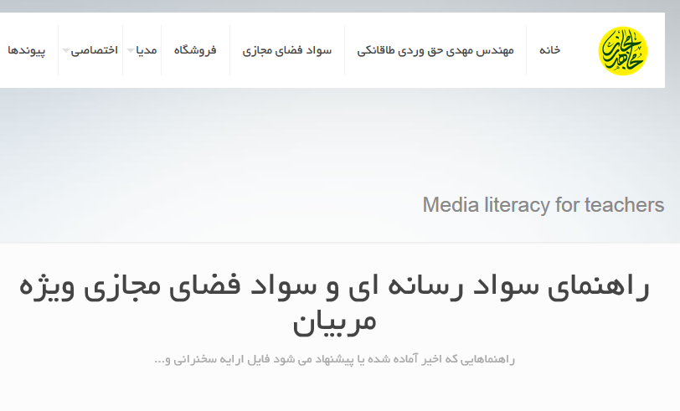
صفحه محصولات ویژه مربیان ، مدرسان و راهنمایان سواد رسانه ای
We create solutions
دانلود فایل پاورپوینت و کتاب الکترونیکی
ویژه مربیان سواد رسانه ای
http://vmojahed.ir/media-literacy-for-teachers/

Slide 19
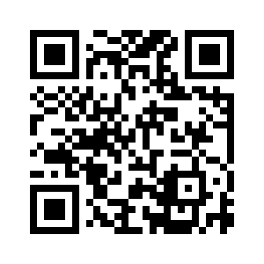
دانلود رایگان کتاب و پاورپوینت حقیقت مجازی ویژه راهنمایان سواد فضای مجازی
We create solutions
http://vmojahed.ir/?p=6346

Slide 20
عضویت # رایگان در سامانه پیامکی مجاهد مجازی
We create solutions
ارسال عدد 5 به شماره :
30006403843638

